Slide 1
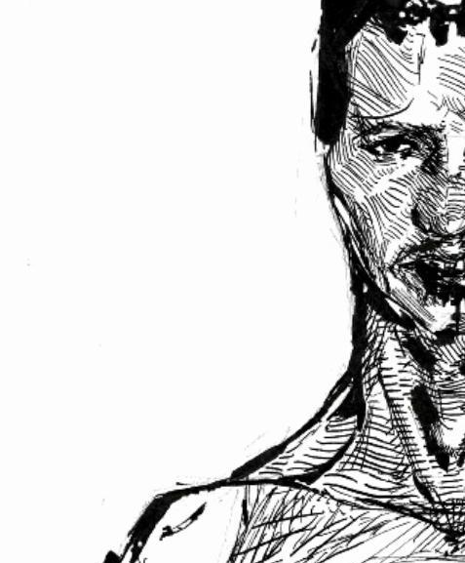
NO OLVIDAREMOS NO OLVIDAREMOS NO OLVIDAREMOS NO OLVIDAREMOS NO OLVIDAREMOS NO OLVIDAREMOS NO OLVIDAREMOS NO OLVIDAREMOS NO OLVIDAREMOS NO OLVIDAREMOS
OBRA POR: IVÁN ARTURO MEZA VALLES

Slide 2
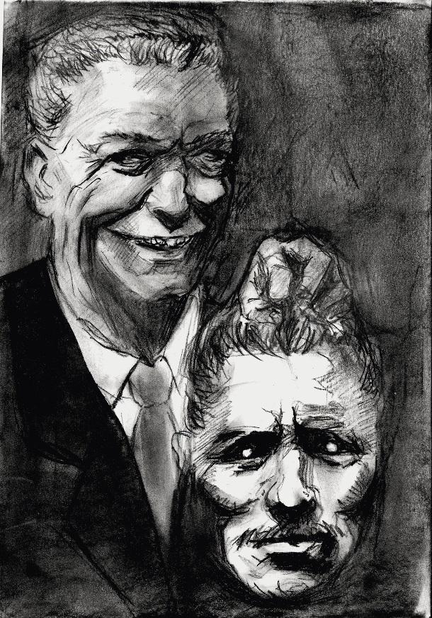
MÁRTIRES POR LA PAZ: RÚBEN JARAMILLO
Rubén Jaramillo fue un líder zapatista y agrícola que durante años había luchado por los derechos de los trabajadores, los cuales se les habían negado continuamente. Después de que el presidente Adolfo López Mateos hubiera incumplido con sus acuerdos para mejorar el trabajo agrícola, se amotinó en contra del gobierno y la respuesta del presidente fue mandarlo a matar. Más de 50 militares y policías disfrazados de civiles lo secuestraron de su casa junto con su esposa Epifania Zúñiga (que estaba embarazada) y su hijo. Los fusilaron cerca de unas ruinas arqueológicas.
Con esta obra planeo traer a la memoria actual la brutalidad de quienes detentan el poder contra quienes buscan una vida mejor.
La obra es un dibujo a grafito y carboncillo en tamaño 21 x 29,7 cm

Slide 3
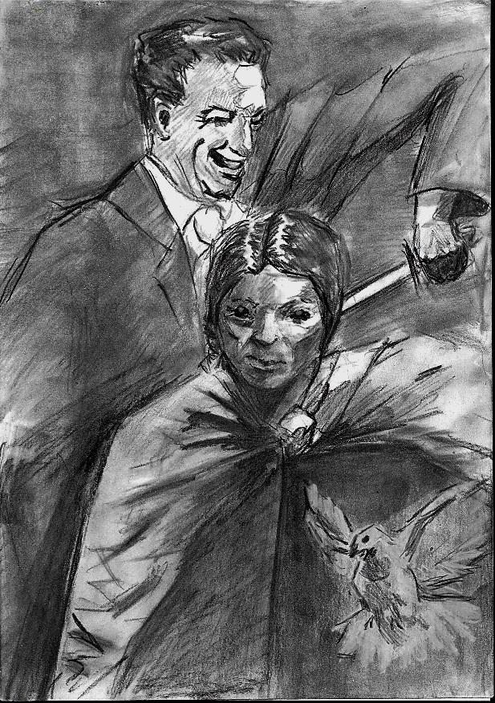
MÁRTIRES POR LA PAZ: EPIFANIA ZUÑIGA
Obra en grafito y carboncillo de tamaño 21 x 29,7 cm

Slide 4
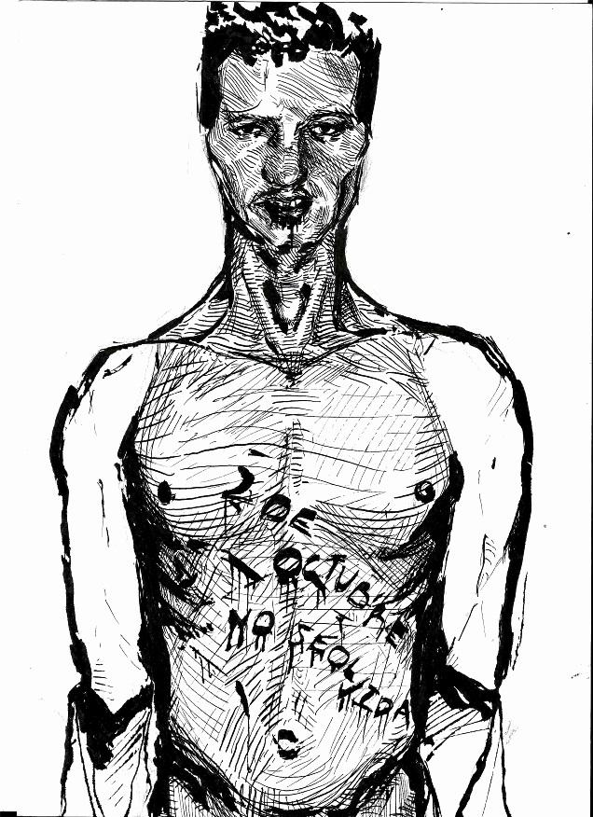
“2 DE OCTUBRE NO SE OLVIDA”
“El aire estaba manchado de sangre”, eso fue lo que dijo uno de los padres de las víctimas al describir la escena de la Plaza de las 3 culturas después de la masacre de Tlatelolco. Pusieron aserrín en las calles para ocultar el olor y limpiar la sangre rápido.
En la masacre participaron el escuadrón de paracaidistas, la guardia del presidente, el escuadrón de tanques anti disturbios y el escuadrón de fusilamiento aparte de un grupo paramilitar contratado como agitadores y francotiradores. Díaz Ordaz diría después que salvó al país del comunismo. Las cifras oficiales solo llegaban a 40 muertos, hoy se sabe que la cifra supera los 300 y más de 1000 heridos.
La obra es tinta en un lienzos de 21×29.5 cm

Slide 5
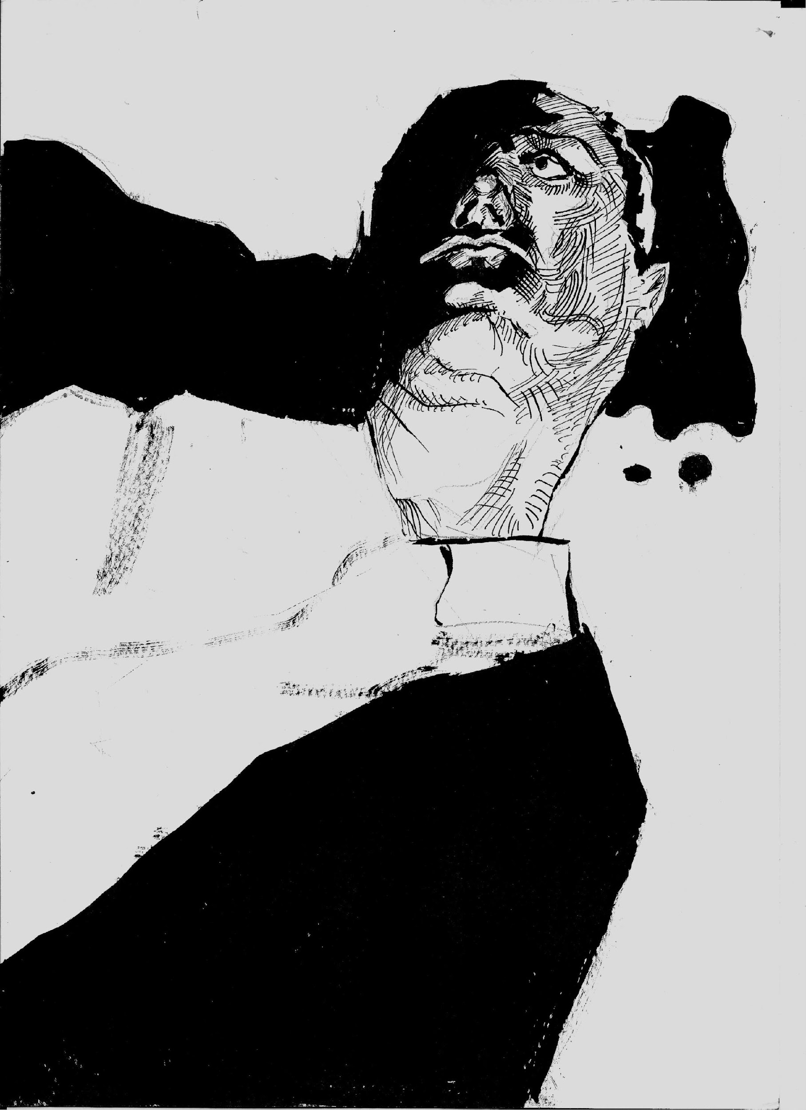
EL AIRE ESTABA MANCHADO DE SANGRE
Uno de los padres contó más de 100 asesinados.
Obra en tinta en lienzo de 21×29.5 cm

Slide 6
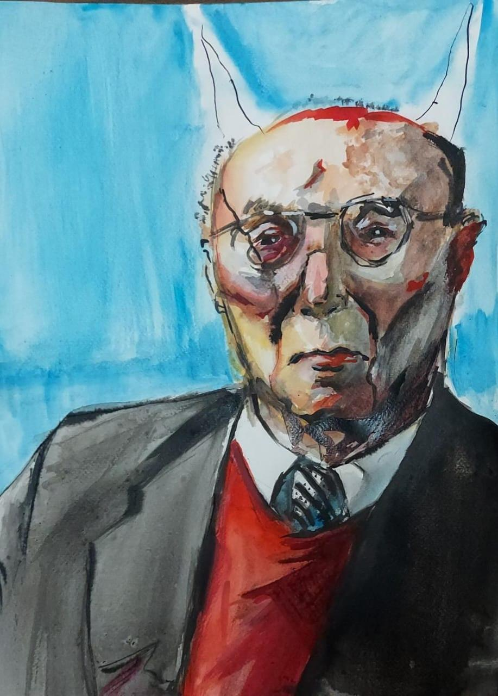
NO DESCANSARÁS EN PAZ
Luis Echeverría, responsable directo de la masacre de jueves de Corpus Cristi en 1971 y mano derecha (Secretario de Gobernación) de Díaz Ordaz, pocos meses después de ganar su elección.
En la masacre del 71 o “Halconazo” se contrató a un grupo paramilitar entrenado por el ejército llamado “Halcones” para disfrazarse de civiles en una marcha pacífica donde empezaron como agitadores para dispersar a los estudiantes y después masacrarlos a disparos. Dicho evento tuvo un saldo de 121 muertos.
Obra en Acuarelas sobre papel de 33 x 48 cm

Slide 7
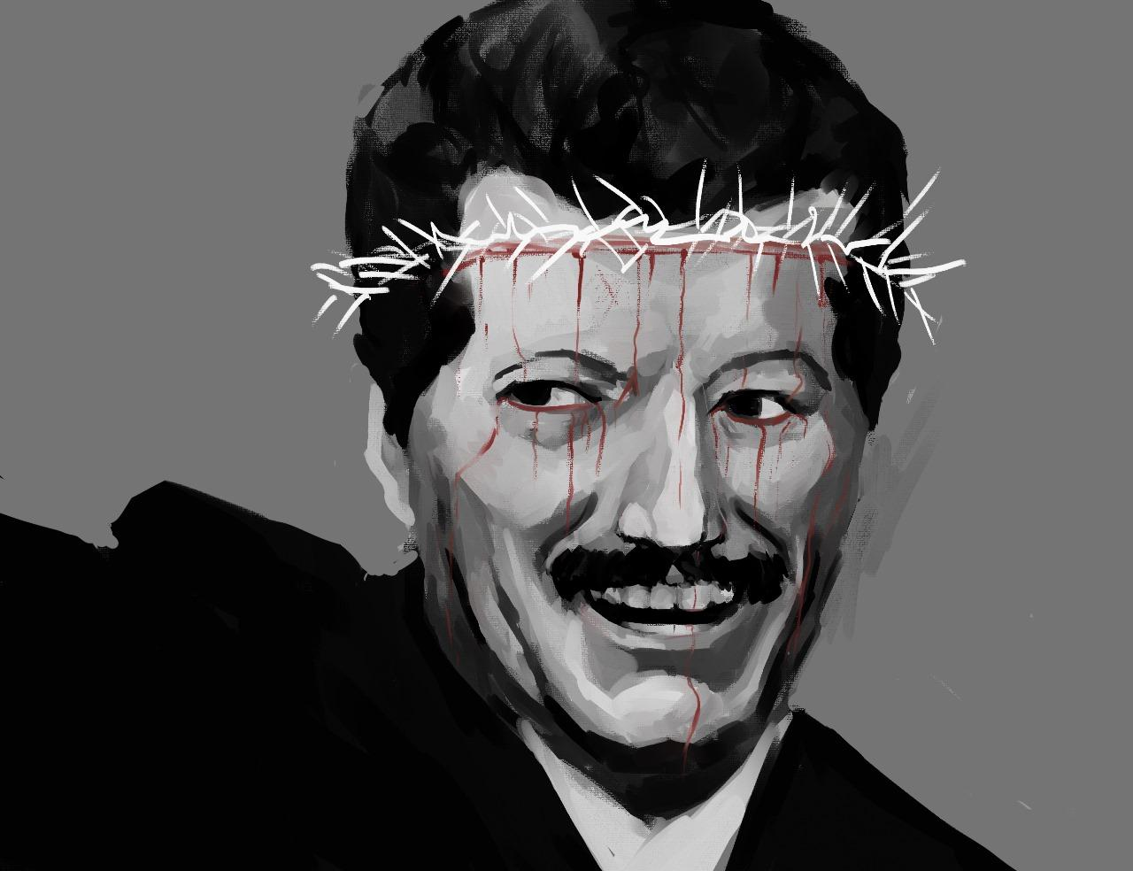
MUERTE DE LA ESPERANZA
El asesinato de Colosio está envuelto en un misterio (aunque yo tengo mis propias aseveraciones). Esta obra no trata más que de recordar la verdad. Su muerte marcó un antes y un después en la madurez del país; es, sin duda, el hecho que provocó la mentalidad política actual. El ejemplo perfecto de “al clavo que destaca es al que le dan” o “la ley de Herodes o te chingas o te jodes”.
Pintura digital, impresión en 33 x 48 cm

Slide 8
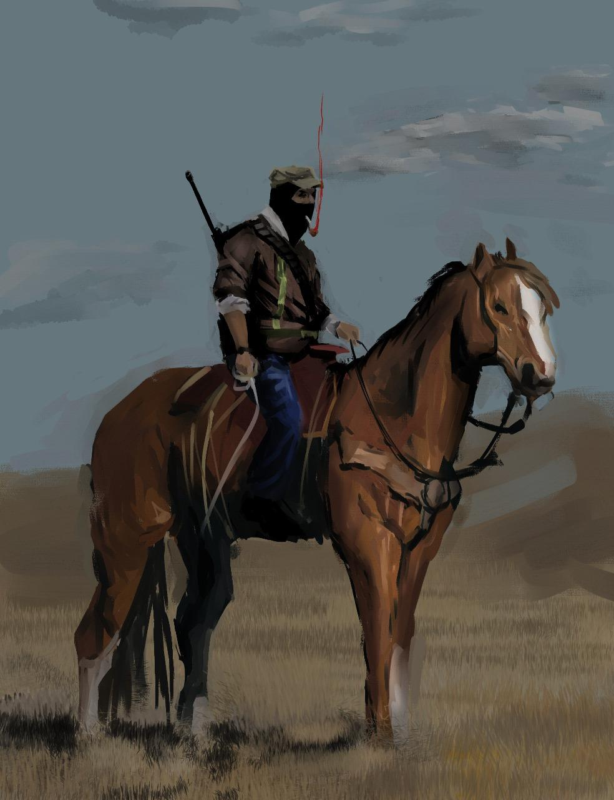
RESURRECCIÓN DE LA ESPERANZA
El Levantamiento del Sur en 1994 es donde el EZLN mostró que la lucha, el cambio y la revolución siguen siendo posibles aún con la continua opresión de la base social del país, de los grupos marginados, de los excluidos y de los olvidados.
La esperanza resucita, es marginal, “prieta”, indígena, y difícil de chingar. Este renacer de la esperanza se ve reflejado en la cultura por los artistas inspirados por este movimiento como MOLOTOV, Panteón Rococó y otros.
Pintura digital, impresión en 33 x 48 cm

Slide 9
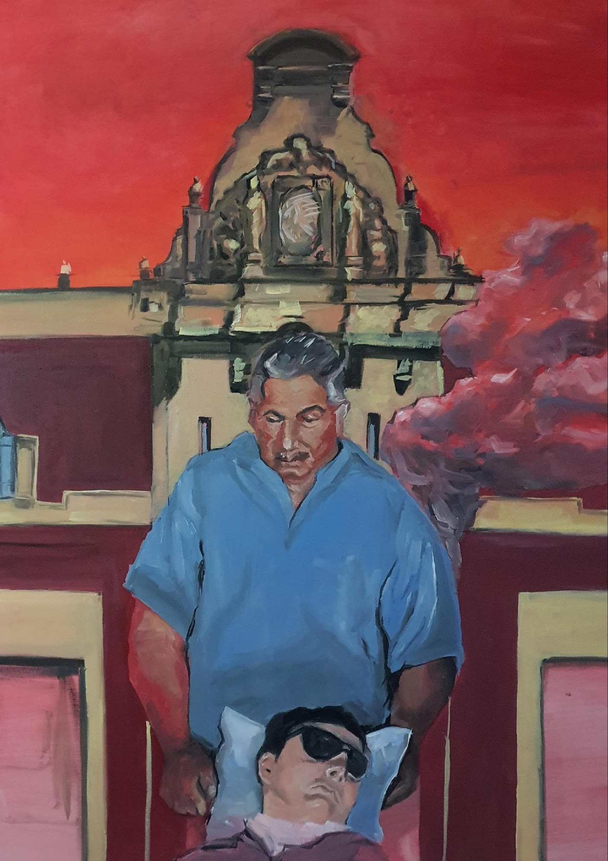
NO OLVIDAREMOS
Los 43 desaparecidos de Ayotzinapa.
Todo está envuelto en misterio encubrimiento que no mitiga ni oculta la culpa, solo hace más denigrante el crimen. La lucha por un país mejor, por un México mejor se ve recompensada con la desaparición forzada, el asesinato y la enajenación de quienes intentan hacer un cambio, en colaboración con la autoridad de la policía local, ejército y como coautor: el crimen organizado.
Todo lo anterior se ve reflejado en esta obra. Enfatizando la herida abierta de la atrocidad y brutalidad de quienes detentan el poder. Allá atrás, en ese edificio del Palacio Nacional, hoy sus puertas no están humeantes pero los crímenes que se ordenaron desde ahí dentro lo manchan como si fuera hollín.
Óleo sobre lienzo de 100×150cm

